Slide 1
KHỞI ĐỘNG

Slide 3
Bài 1. Tìm từ ngữ chỉ tình cảm bạn bè.
M: quý mến
đoàn kết, yêu thương, giúp đỡ, chia sẻ, thân thiết, gắn bó, san sẻ, bảo vệ, yêu quý….

Slide 4
đoàn kết:
Kết thành một khối thống nhất, cùng hoạt động vì một mục đích chung.
có tình cảm tốt đẹp, thể hiện sự quan tâm đến nhau.
yêu thương:
chia sẻ:
chia cho nhau để cùng hưởng hoặc cùng chịu.

Slide 5
Bài 2. Chọn từ trong ngoặc đơn điền vào chỗ chấm cho thích hợp.
(nhớ, tươi vui, thân thiết, vui đùa)
Cá nhỏ và nòng nọc là đôi bạn …... Hằng ngày, chúng cùng nhau bơi lội. Thế rồi nòng nọc trở thành ếch. Nó phải lên bờ để sinh sống. Nhưng nó vẫn ….. cá nhỏ. Thỉnh thoảng, nó nhảy xuống ao ….. cùng cá nhỏ.

Slide 6
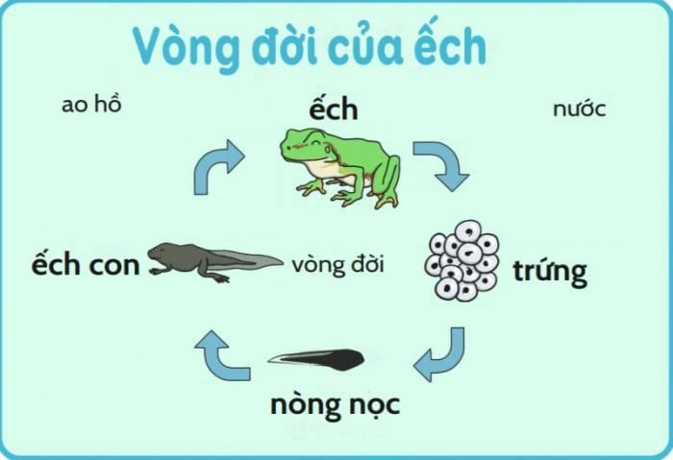
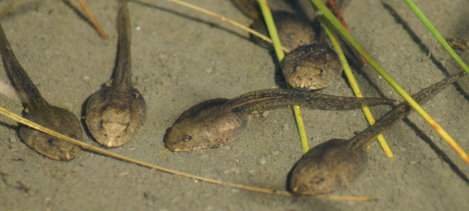
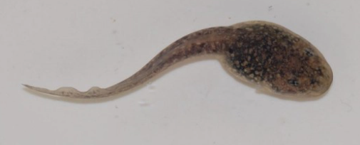
Nòng nọc là động vật lưỡng cư (vừa sống dưới nước, vừa sống trên cạn). Khi còn nhỏ, nòng nọc có đuôi và biết bơi như cá. Sau quá trình tiến hóa nòng nọc sẽ trở thành con ếch.

Slide 7
Bài 3. Chọn câu ở cột A phù hợp với ý ở cột B. Nói tên
dấu câu đặt cuối mỗi câu.
A
B
Hằng ngày, hai bạn thường rủ nhau đi học.
Hỏi điều chưa biết
Vì sao lúc chia tay sóc, kiến rất buồn?
Kể lại sự việc
Sóc ơi, tớ cũng nhớ cậu!
Bộc lộ cảm xúc

Slide 8
VẬN DỤNG

Slide 9
CHƠI TRỐN TÌM
CÙNG BẠCH TUYẾT VÀ 7 CHÚ LÙN

Slide 10
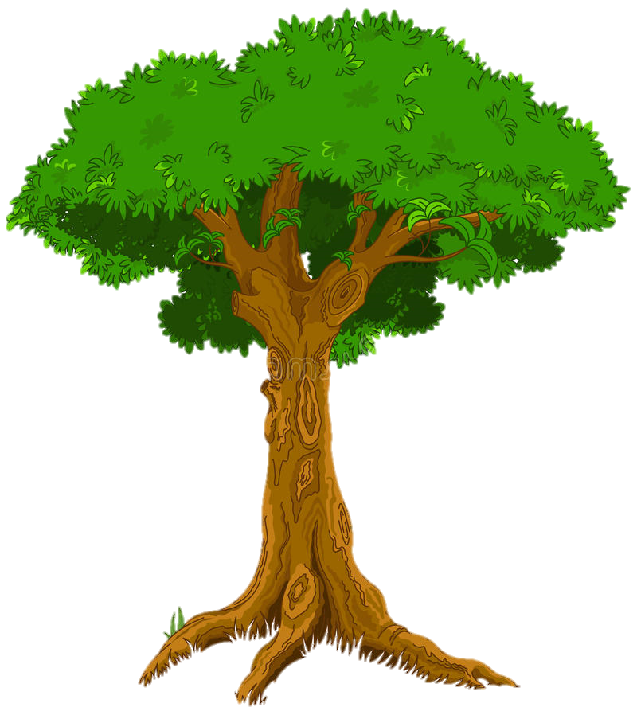
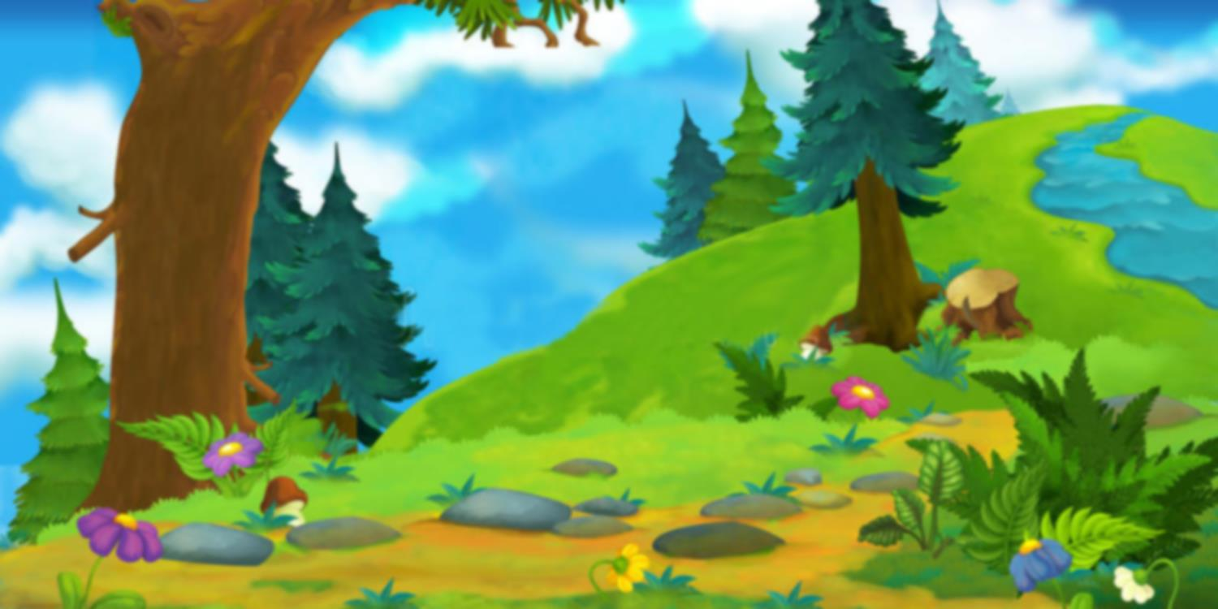
Trong các từ dưới đây từ ngữ nào chỉ tình cảm bạn bè?
A. Xinh tươi
B. Vui vẻ
C. Nhộn nhịp
D. Đoàn kết
ĐÚNG RỒI

Slide 11
Cho câu sau: Ôi, bạn viết chữ đẹp quá
Bạn hãy điền dấu câu sao cho phù hợp.
A. Dấu phẩy (,)
B. Dấu chấm than (!)
C. Dấu chấm hỏi (?)
D. Dấu chấm (.)
ĐÚNG RỒI

Slide 12
Bạn hãy chọn đáp án đúng nhất?
A. Bạn thích học môn gì!
B. Bạn thích học môn gì?
C. Bạn thích học môn gì.
D. Bạn thích học môn gì,
ĐÚNG RỒI

